Slide 1
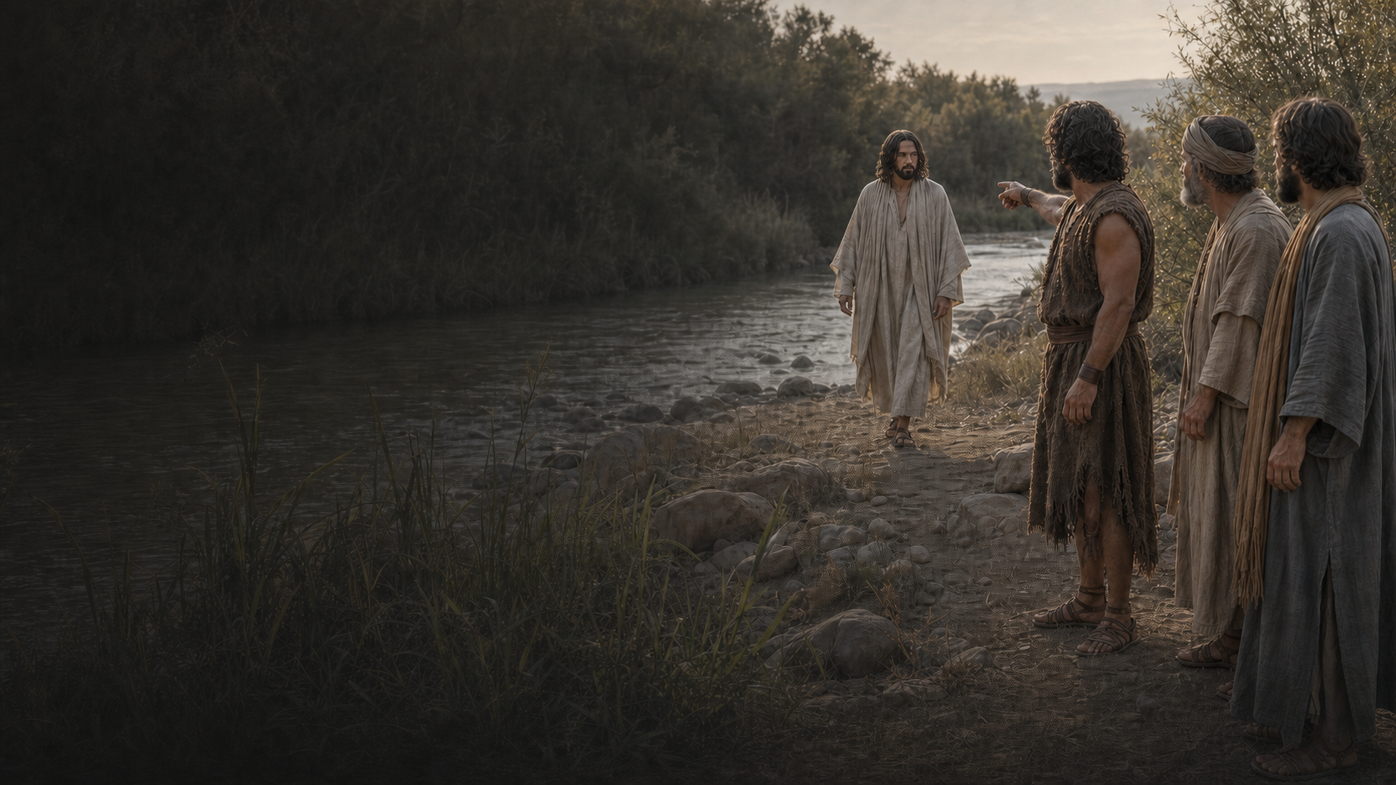
CONTEMPLA AL CORDERO
Testigos sin ocupar el centro
NO OCUPAR EL CENTRO
SEÑALAR Y ABRIR PASO
Juan reconoce a Jesús,
dice lo que ha visto y abre paso.
«Yo lo he visto y he dado testimonio»
1
2
3
4
5
MIRAR
RECONOCER
RECORDAR
SEÑALAR
ABRIR PASO
Juan ve a Jesús venir:
el testimonio nace de atender.
«Este es el Cordero»:
nombra la acción de Dios.
El agua y el Espíritu
ordenan lo que ha visto.
Su voz y su gesto
llevan la mirada a Jesús.
Juan no retiene la escena:
otros pueden seguir a Jesús.
Primero recibe la realidad;
después deja que hable.
Reconocer no es apropiarse:
es agradecer la fuente.
No improvisa certezas:
contrasta y recuerda.
La humildad no desaparece:
da una dirección verdadera.
El testigo sirve mejor cuando
no controla el recorrido ajeno.
01
Notes:
Idea central: Juan reconoce a Jesús, da testimonio y abre paso sin apropiarse de la mirada.
Recorrer cinco movimientos: mirar, reconocer, recordar, señalar y abrir paso.
La fotografía representa Jn 1,29: exactamente Jesús, Juan y dos oyentes adultos. Juan y los oyentes miran a Jesús; las escalas, manos y fisonomías son naturales y diferenciadas.
La identidad de Jesús conserva las referencias aprobadas; Juan mantiene la fisonomía y el vestuario del bautismo. El texto crema queda sobre agua y vegetación oscuras reales.

Slide 2
CUATRO RESONANCIAS BÍBLICAS
Dios enseña a reconocer la voz, compartir el don, dejar crecer y servir sin protagonismo
01
1 Sam 3,8–10
02
Núm 11,26–29
03
1 Cor 3,5–7
04
2 Cor 4,5–7
ACOMPAÑAR SIN SUSTITUIR
DON NO ACAPARADO
DIOS DA EL CRECIMIENTO
TESORO, NO ESCAPARATE
«Habla, Señor, que tu siervo escucha.»
«¡Ojalá todo el pueblo del Señor fuera profeta!»
«Dios es quien da el crecimiento.»
«No nos predicamos a nosotros mismos, sino a Jesucristo.»
Elí reconoce una llamada que no le pertenece y ayuda a Samuel a responder con su propia voz.
Moisés no protege su posición: se alegra de que el Espíritu actúe también fuera de su control.
Pablo reconoce tareas reales sin convertir a los servidores en dueños del fruto ni del grupo.
La fragilidad de la vasija evita confundir el brillo del mensajero con la fuerza del Evangelio.
SÍNTESIS
Mirada atenta · palabra verdadera · don compartido · camino abierto
Pregunta de fondo: ¿dónde necesito nombrar un bien sin apropiármelo ni esconderme?
02
Notes:
Elí acompaña sin sustituir; Moisés no acapara el don; Pablo recuerda que Dios da el crecimiento.
La vasija de barro evita confundir el brillo del mensajero con la fuerza del Evangelio.
Pregunta clave: dónde necesito nombrar un bien sin apropiármelo ni esconderme.
Evitar convertir humildad en borrado personal o testimonio en exposición de la vida ajena.

Slide 3
PROPUESTA DE REUNIÓN · 70 MINUTOS
De la necesidad de ser vistos a la libertad de señalar y abrir paso
00′
1
ESCUCHAR
¿Qué frase coloca el foco en Juan y cuál lo desplaza hacia Jesús?
Oír «Contempla al Cordero» completa, sin explicarla todavía.
08′
2
DESCENTRAR
¿Qué diferencia hay entre borrarme y dejar espacio para el bien?
Tarjeta: «ocupo el centro» / «desaparezco» / «señalo».
20′
3
ILUMINAR
¿En qué se apoya Juan y hacia dónde dirige la atención?
Leer Jn 1,29–34 y marcar: ver, decir, recordar, reconocer y testimoniar.
38′
4
DISCERNIR
¿Ayuda a reconocer el bien o convierte al testigo en protagonista?
Casos ficticios: aplicar verdad, servicio, libertad y camino abierto.
58′
5
TESTIMONIAR
¿Qué bien puedo nombrar y después dejar crecer sin controlarlo?
Escribir tres líneas: lo que vi, el bien que reconozco y el espacio que dejaré.
CRITERIO: la humildad no borra la voz propia ni tolera abuso. Testimoniar no autoriza exponer vidas ajenas ni dar autoridad divina a impresiones personales. Cuidar verdad, consentimiento, límites y opción de pasar.
03
Notes:
Materiales: audio de «Contempla al Cordero», tarjetas y bolígrafos.
La tarjeta es opcional, sin nombres propios y no se recoge. Los casos de discernimiento son ficticios.
Filtros sugeridos: verdad, servicio, libertad y camino abierto. No forzar confidencias ni interpretar vidas ajenas.
Cierre: tres líneas sobre lo visto, el bien reconocido y el espacio que dejaré; compartir y pasar son opciones válidas.

